Slide 1
BÀI 10
TRAO ĐỔI CÁC CHẤT QUA MÀNG TẾ BÀO

Slide 2
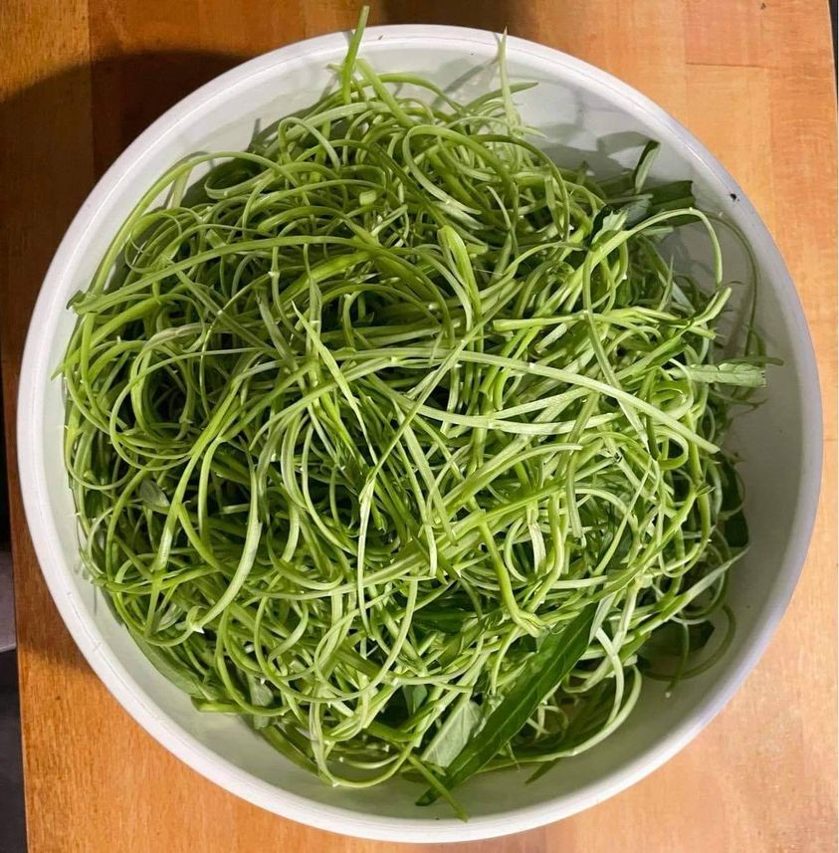
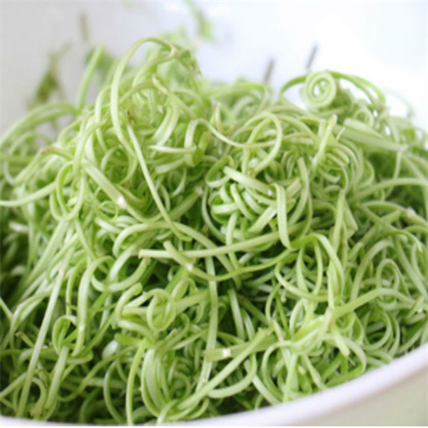
Vì sao “rau muống chẻ” lại uốn cong từ trong ra ngoài?

Slide 3
Đọc thông tin SGK mục I, trang 64 và trả lời câu hỏi:
1. Trao đổi chất qua màng tế bào là gì?
2. Những chất nào được trao đổi chất qua màng tế bào?
1. Là quá trình vận chuyển các chất ra, vào tế bào qua màng tế bào.
2. Các chất được trao đổi: các phân tử sinh học như đường đơn, amino acid, nucleotide, acid béo, các nguyên tố vi lượng,…; các chất phế thải.

Slide 4
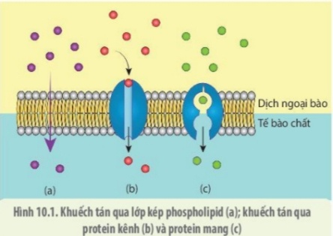
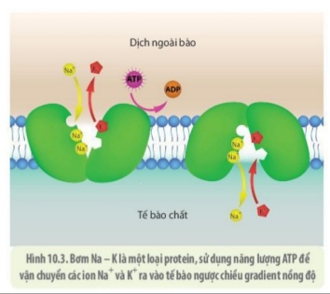
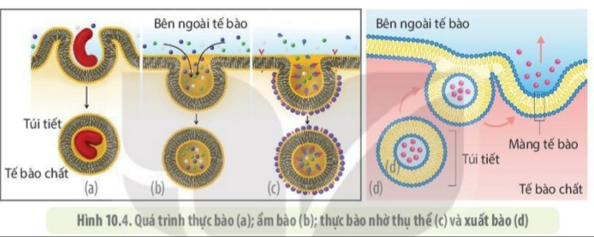
PHT: TÌM HIỂU CÁC CƠ CHẾ TRAO ĐỔI CHẤT QUA MÀNG TẾ BÀO
- Vì sao khuếch tán ở (a),(b),(c) hình 10.1 đều được gọi là vận chuyển thụ động?
- Khuếch tán ở (a) có gì khác (b),(c)?
- Đặc điểm của vận chuyển chủ động?
- Điểm khác biệt cơ bản giữa vận chuyển chủ động và vận chuyển thụ động?
- So sánh thực bào - ẩm bào và xuất bào?

Slide 5
1. Video sau đây thể hiện những hình thức trao đổi chất qua màng nào?

Slide 6
2. Nước được vận chuyển qua màng bằng cách nào? Vì sao tế bào rễ cây có thể hút được nước từ đất?
3. Phân biệt môi trường ưu trương, nhược trương, đẳng trương. Điều gì sẽ xảy ra khi cho tế bào động vật và thực vật vào các môi trường trên.

Slide 7
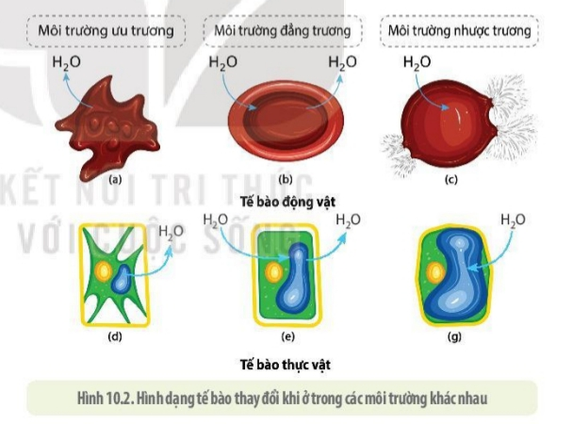
2. Thẩm thấu. Ở trong tế bào lông hút ở rễ thường có nồng độ chất tan cao hơn môi trường đất nên có áp suất thẩm thấu lớn. Do vậy các phân tử nước sẽ thẩm thấu từ môi trường vào tế bào lông hút.
3. Môi trường ưu trương: Môi trường bên ngoài có nồng độ chất tan cao hơn tổng nồng độ chất tan trong tế bào.
Môi trường đẳng trương: Môi trường bên ngoài có nồng độ chất tan bằng nồng độ chất tan trong tế bào.
Môi trường nhược trương: Môi trường bên ngoài có nồng độ chất tan thấp hơn tổng nồng độ chất tan trong tế bào.

Slide 9
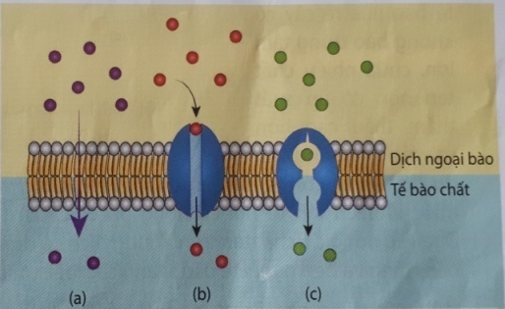
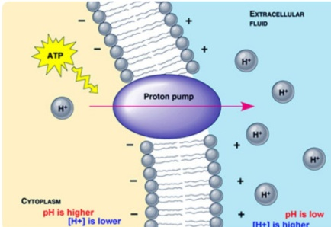
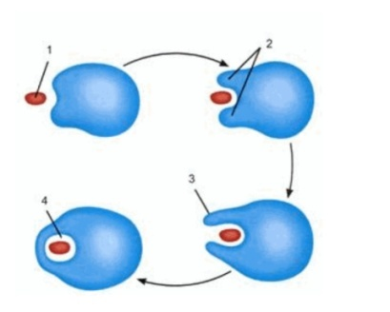
LUYỆN TẬP
Cho các hình ảnh sau:
(d)
(e)
1.1. Chú thích các hình thức vận chuyển các chất ở các hình a,b,c,d,e.
1.2. Hình thức vận chuyển ở hình (d) có gì khác với các hình còn lại.
2. Theo em nên dùng nước muối đặc hay nước muối sinh lí để súc miệng? Giải thích.

Slide 10
LUYỆN TẬP
1. Cho các hình ảnh sau:
(d)
(e)
1.1. (a). khuếch tán qua lớp kép phospholipid(khuếch tán đơn giản).
(b). khuếch tán qua protein kênh(khuếch tán tăng cường).
(c). khuếch tán qua protein mang(khuếch tán tăng cường).
(d). thực bào.
(e). Vận chuyển chủ động.
1.2. Vận chuyển bằng cách biến dạng màng sinh chất, vận chuyển các chất có kích thước lớn vào tế bào.

Slide 11
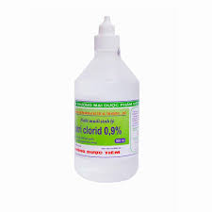
LUYỆN TẬP
3. - Dùng nước muối sinh lí để súc miệng vì: Nước muối sinh lí(0,09%) là dung dịch đẳng trương với các tế bào của người là môi trường ưu trương so với các vi khuẩn. Do đó, dùng nước muối sinh lí có thể ngăn chặn được VSV gây bệnh phát triển trong miệng mà không tổn hại đến các tế bào niêm mạc miệng.
- Không dùng nước muối đặc vì nước muối đặc là dung dịch ưu trương so với các tế bào của người và vi khuẩn → tiêu diệt được các VSV gây hại nhưng tổn thương đến các TB niêm mạc miệng, tạo điều kiện cho các VSV khác xâm nhập gây bệnh.

Slide 12
VẬN DỤNG
HS hoạt động theo nhóm tìm hiểu cách chế biến nước siro từ quả tươi, giải thích cơ sở khoa học của phương pháp này.

Slide 13
HƯỚNG DẪN VỀ NHÀ
- Trả lời các câu hỏi phần luyện tập và vận dụng vào vở.
- Chuẩn bị các mẫu lá cây có kích thước tế bào lớn, có màu sắc như lá thài lài tía, lá cây lẻ bạn hoặc củ hành tím.
- Đọc bài 11. Thực hành: Thí nghiệm co và phản co nguyên sinh.

